Slide 1
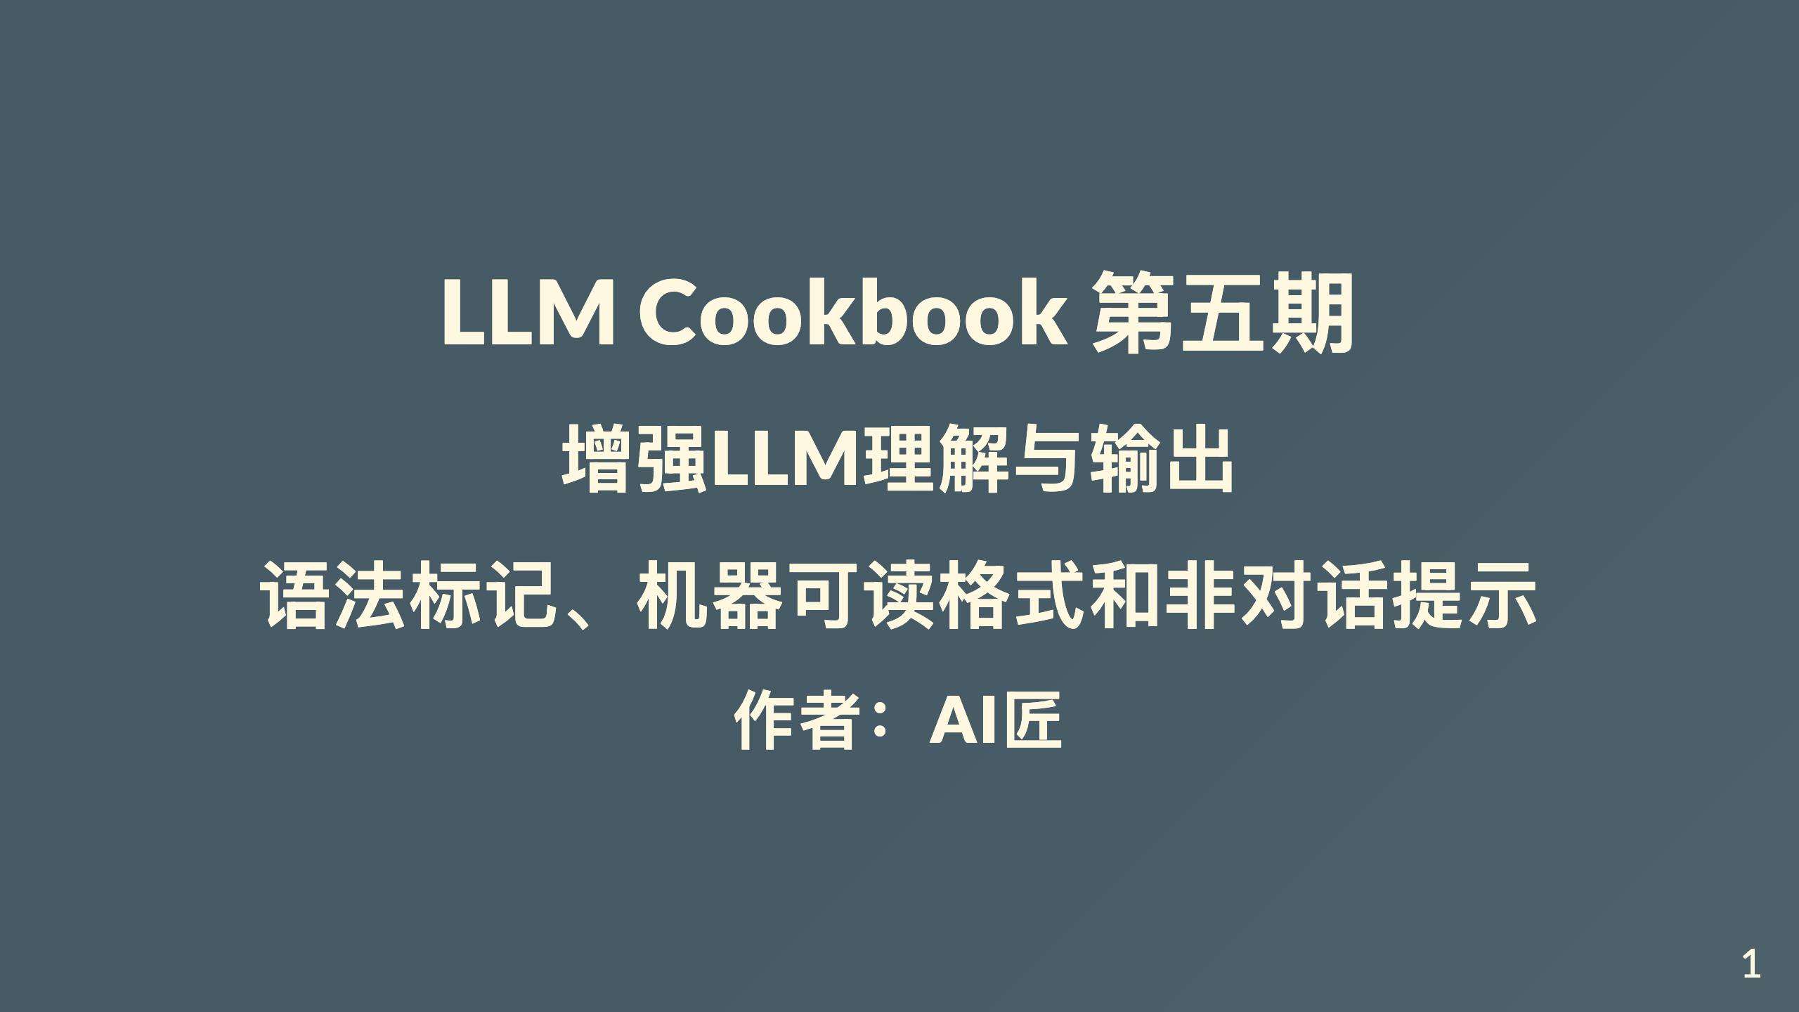

Slide 2
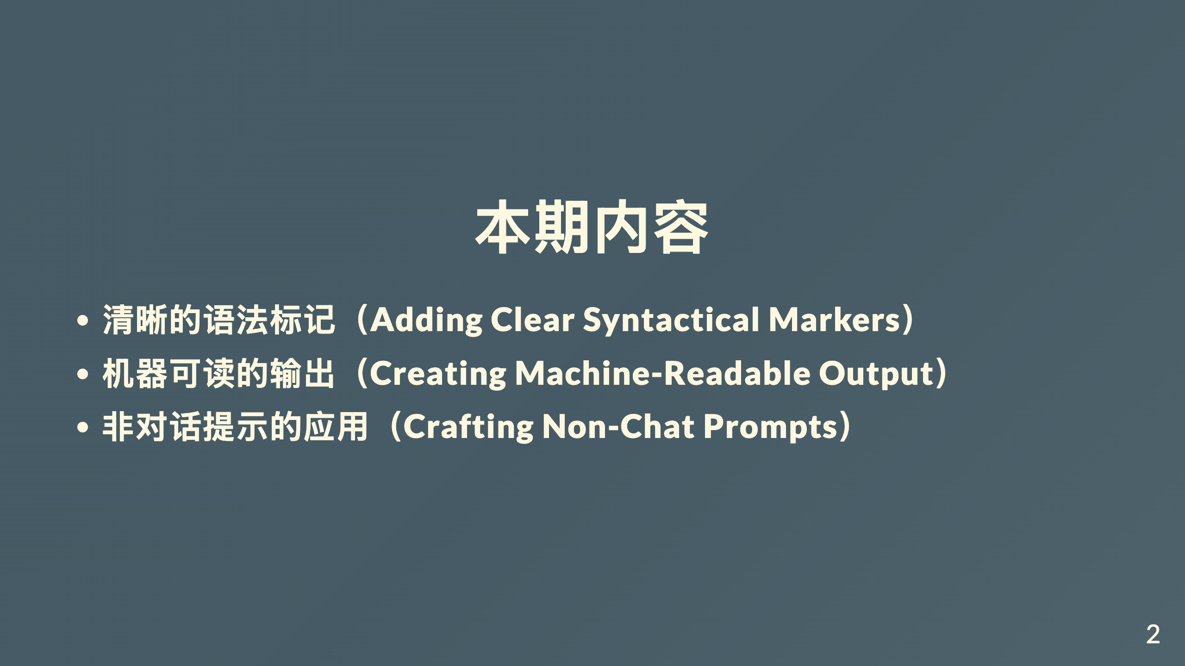
Notes:
欢迎来到LLM Cookbook第五期！今天我们将探讨三种提升LLM理解与输出质量的重要技术： 1. 通过语法标记提高输入的清晰度，帮助LLM更准确地解析用户意图； 2. 让LLM生成结构化的机器可读输出，如JSON格式，便于后续处理； 3. 介绍非对话提示的应用，这种方法适用于数据分析、代码生成、文档撰写等任务。 让我们深入学习这些技巧！

Slide 3
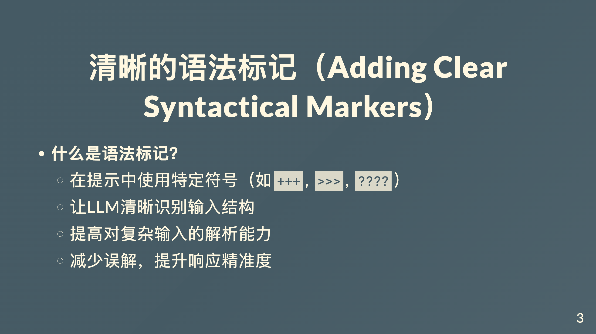
Notes:
语法标记是一种提示工程技术，旨在通过在提示中添加明确的符号，使LLM更容易识别输入结构。例如，我们可以使用三重加号（+++）、三重箭头（>>>）或四重问号（????）等特殊标记，以增强LLM对输入的解析能力。这种方法特别适用于复杂交互，可以减少模型的误解，提高响应的精准度。

Slide 4
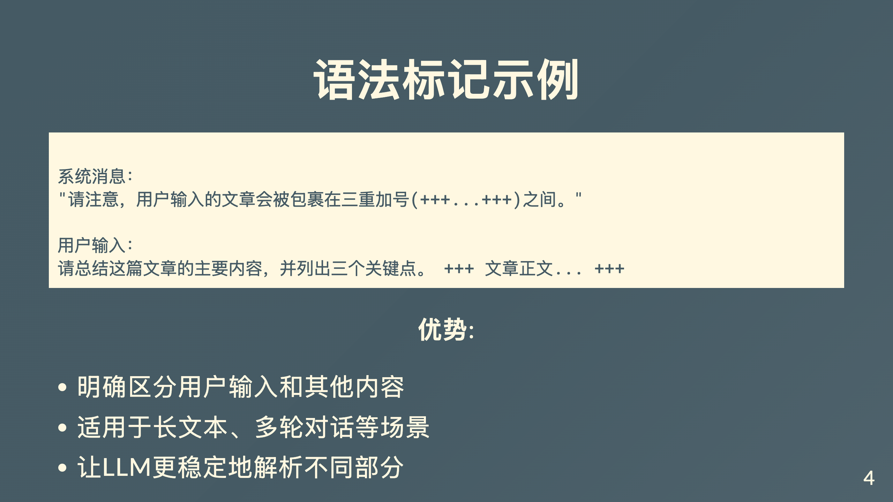
Notes:
在这个示例中，我们通过在系统消息中明确告知LLM，用户的输入将出现在三重加号（+++）之间。这样，在复杂对话或长文本处理中，LLM能够更精准地识别用户意图，而不会误解其他内容。这种方法对于需要精确解析输入的任务非常有帮助，比如客服聊天、代码解析等。

Slide 5
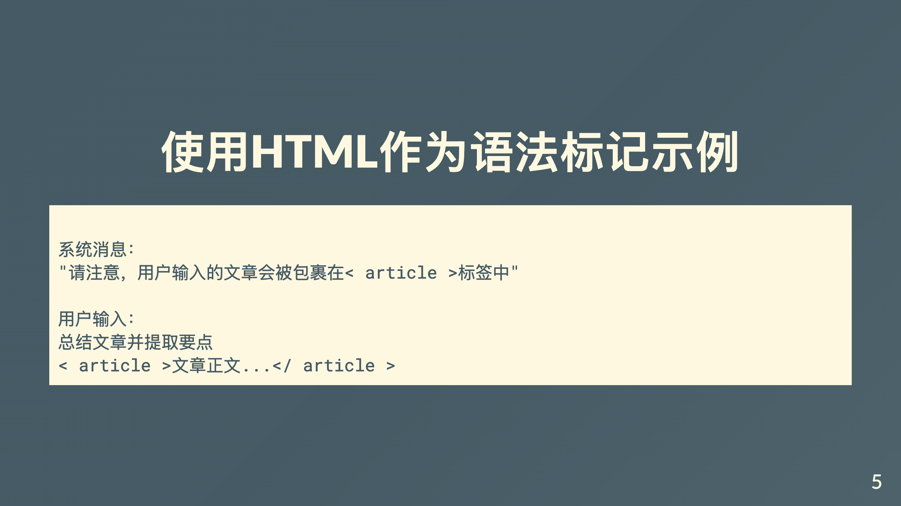
Notes:
如果你不知道用什么标记符号合适，使用类似HTML的标签是一个不错的办法 html标签可以很容易区分出开始和结束，标签本身也可以有一定语义

Slide 6
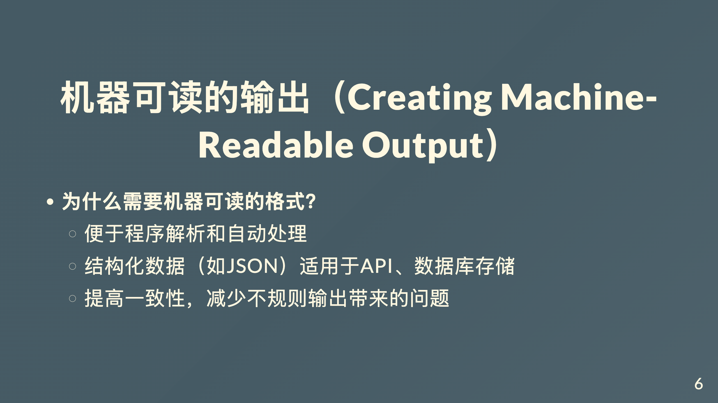
Notes:
让LLM生成机器可读的输出，例如JSON格式，可以极大地提高自动化处理的效率。使用结构化数据，可以方便地将LLM的输出传递给代码、数据库或其他系统，避免格式不一致的问题。特别是在数据分析、API交互等场景下，JSON格式是一种理想的输出方式。

Slide 7
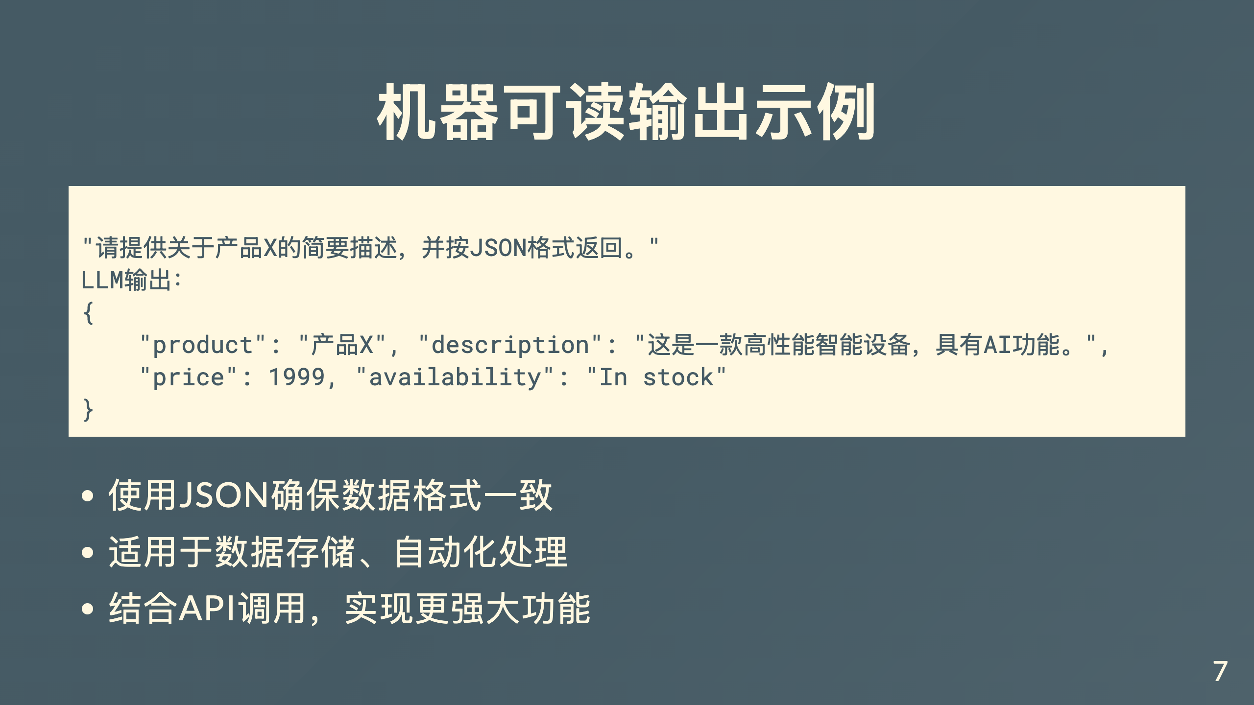
Notes:
在这个示例中，我们要求LLM以JSON格式返回产品描述信息。这样做的好处是，开发者可以直接将这个结构化数据传递给数据库或前端应用，而无需额外处理格式问题。JSON格式的输出在API交互、自动化分析等场景中非常有用。

Slide 8
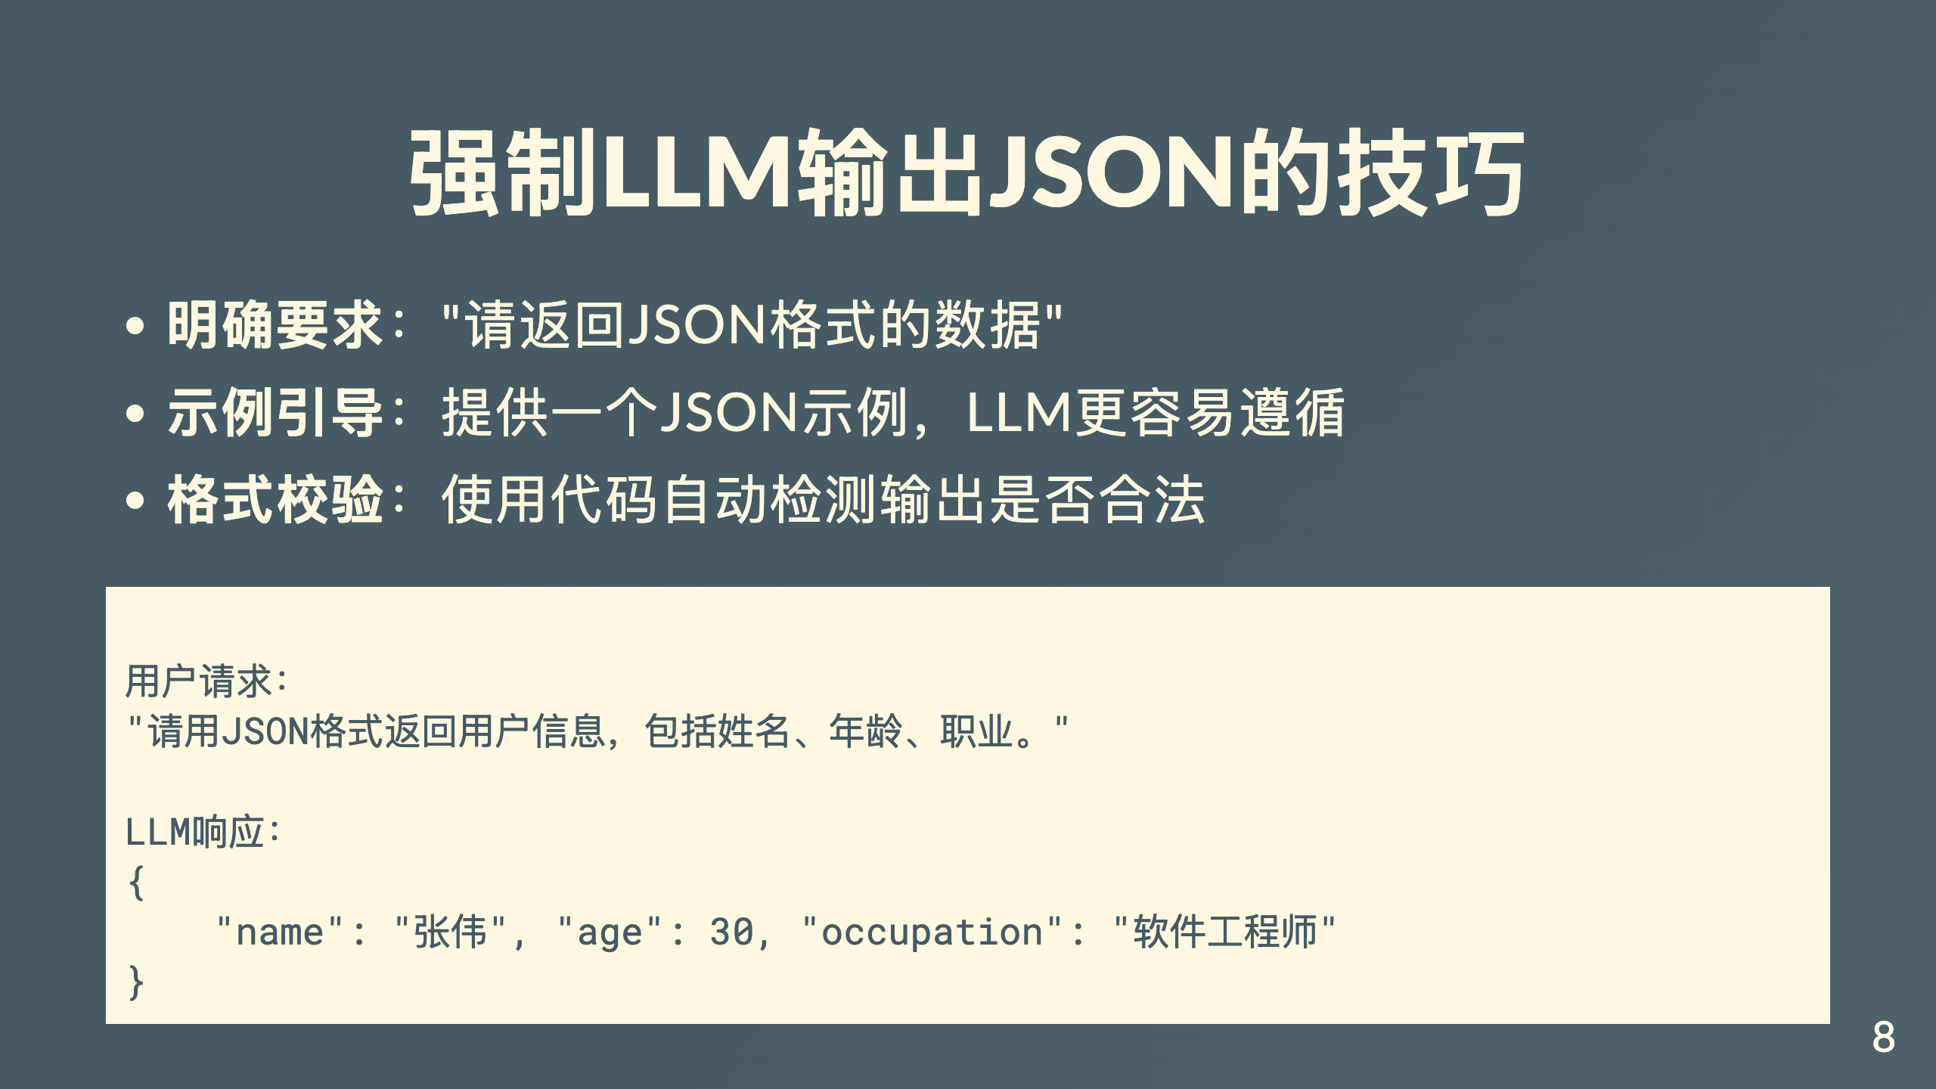
Notes:
为了确保LLM生成符合预期的JSON格式，我们可以采取以下技巧： 1. 在提示中明确要求返回JSON格式； 2. 通过提供示例，引导LLM遵循正确格式； 3. 在程序中使用JSON解析库检查LLM的输出是否符合标准。 这些技巧可以极大地提高输出的一致性和可用性。

Slide 9
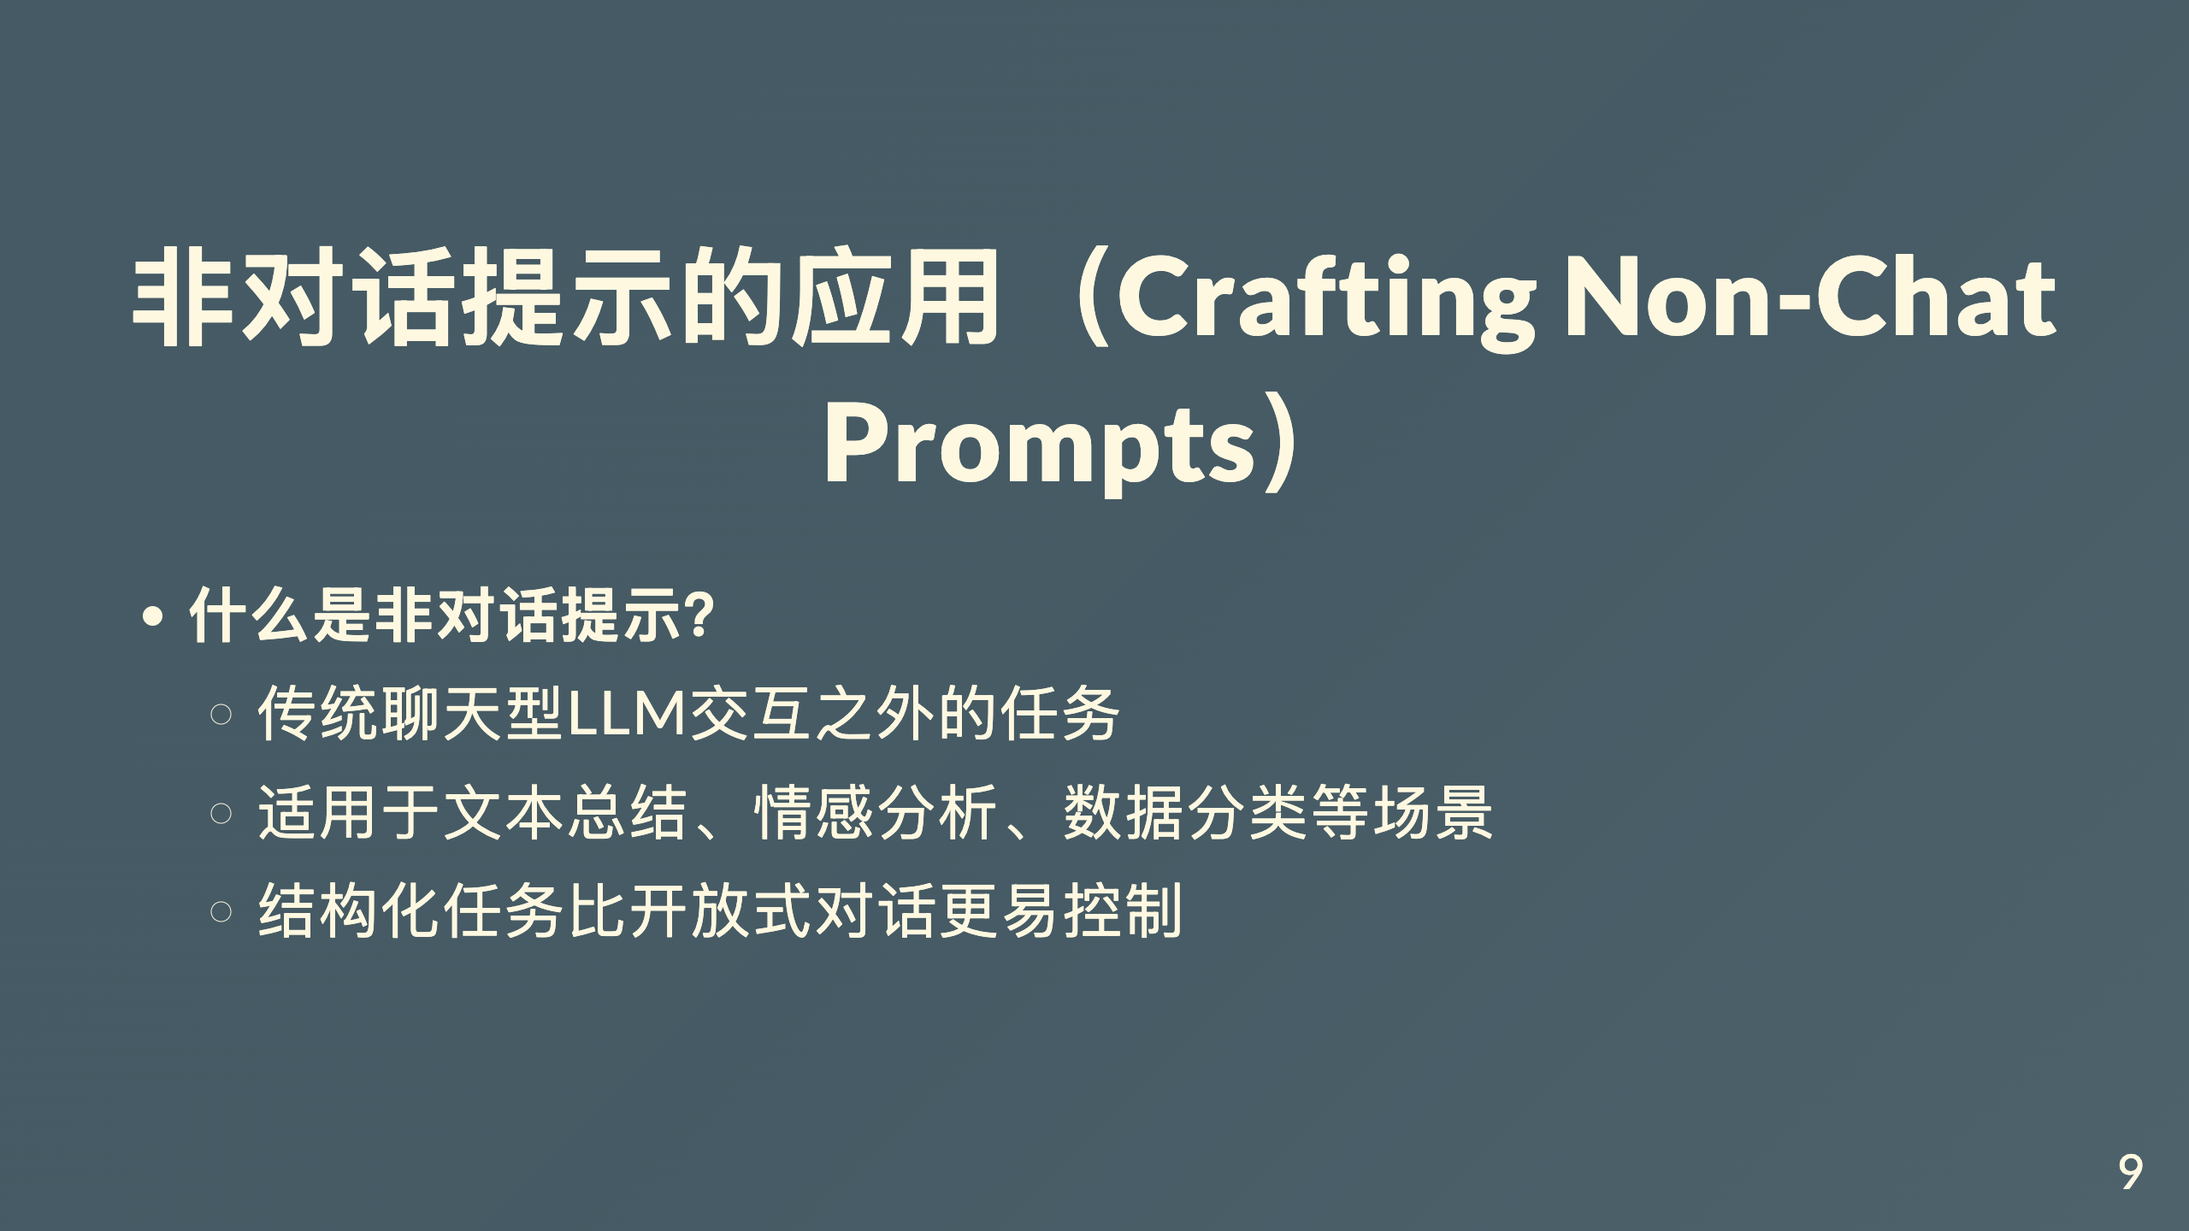
Notes:
非对话提示指的是不以对话形式进行交互，而是用于特定任务，如文本摘要、信息提取、情感分析、数据分类等。相比开放式聊天，非对话提示通常更加结构化，能够更精准地控制LLM的输出格式，提高可用性。

Slide 10
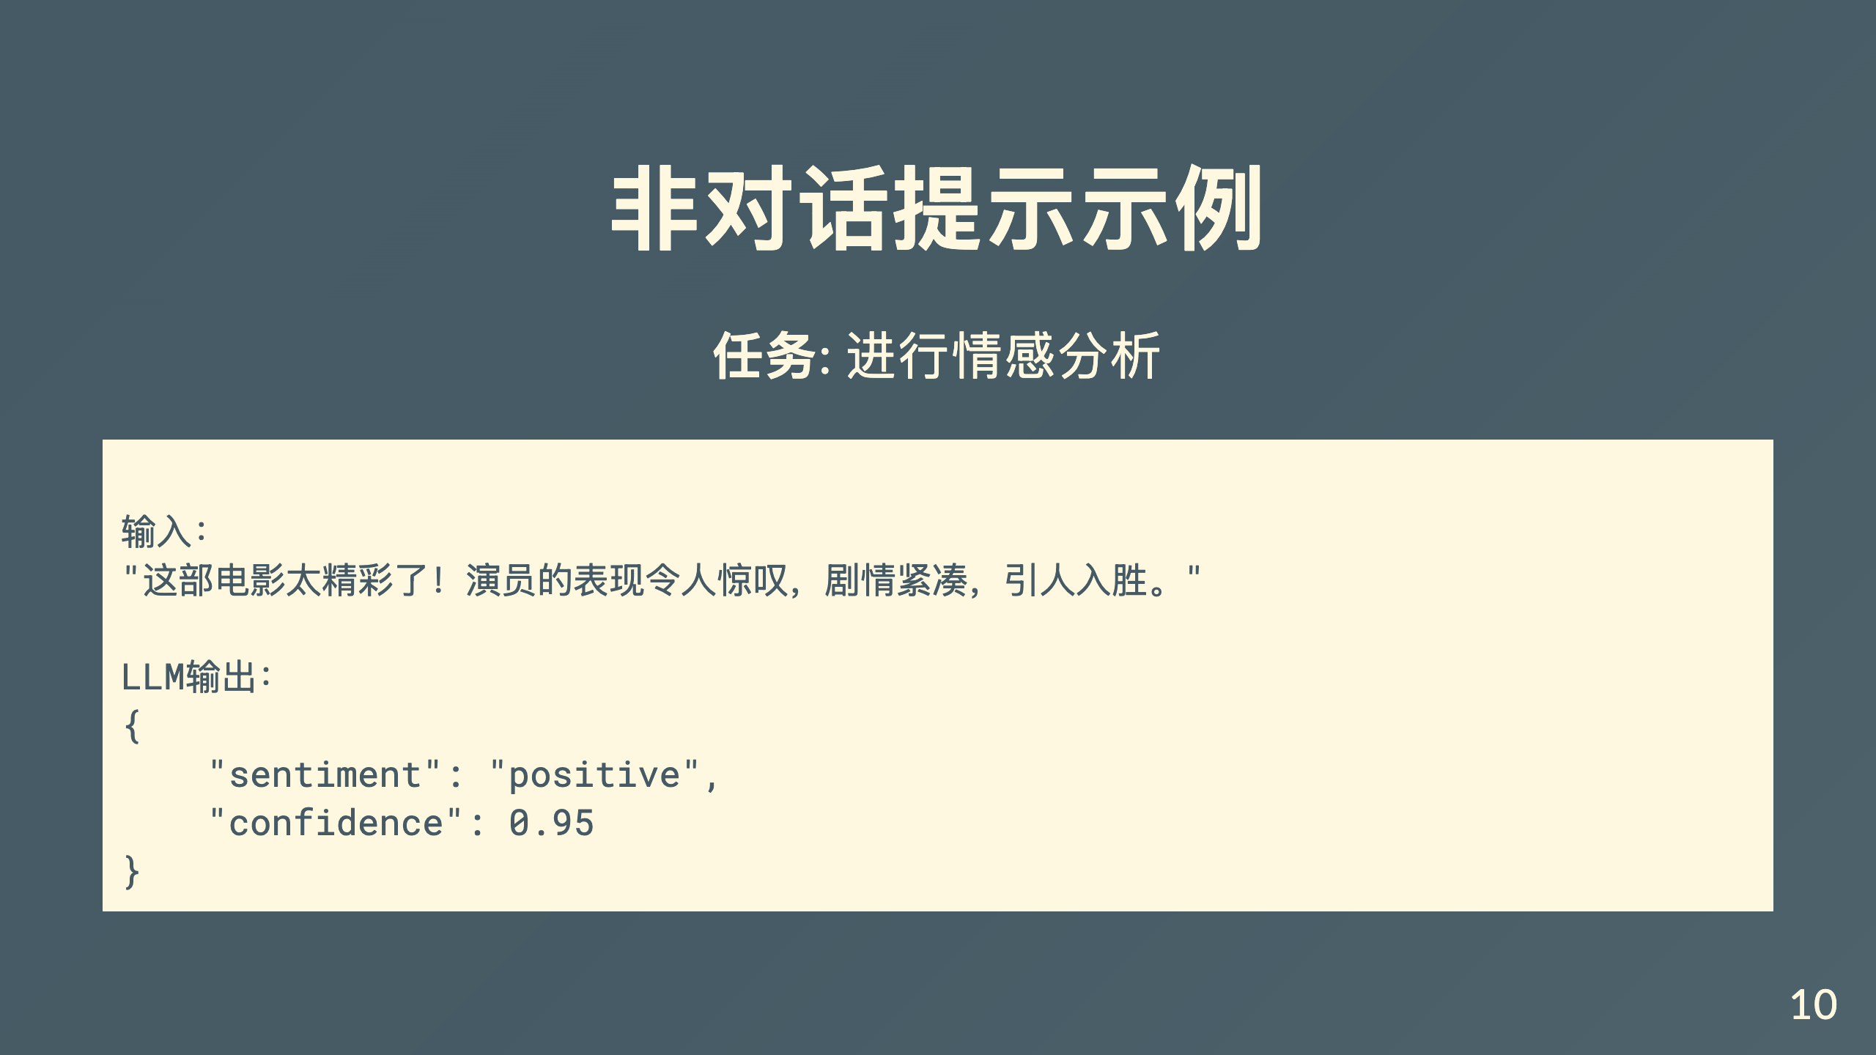
Notes:
在这个示例中，我们展示了非对话提示的实际应用： - 在情感分析任务中，LLM以JSON格式返回情感分类及置信度； - 在产品评价任务中，LLM根据提示生成符合要求的文本。 这类任务对LLM的控制能力要求较高，因此非对话提示的设计需要清晰明确。

Slide 11
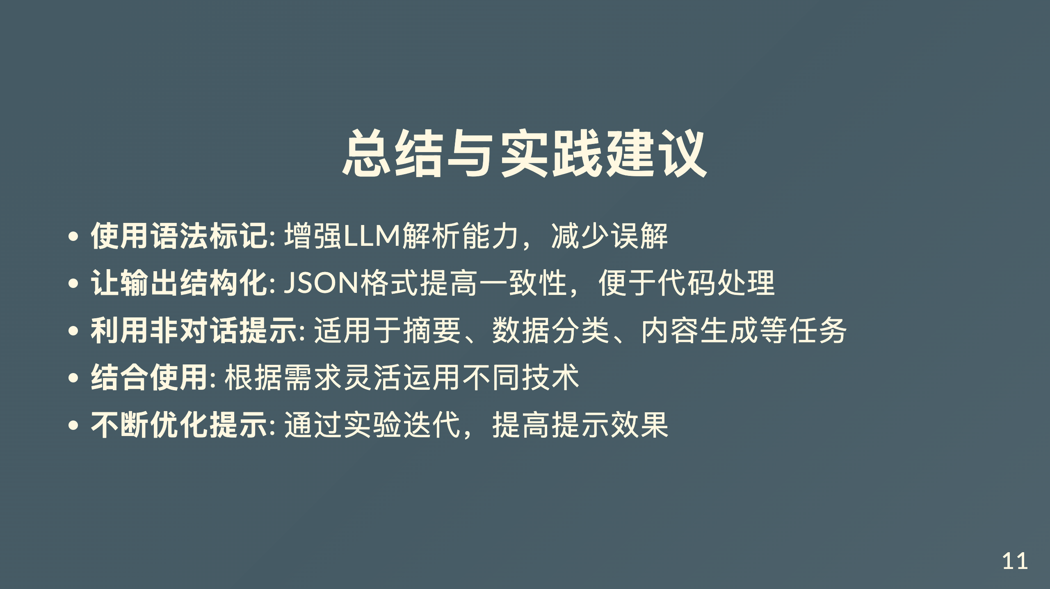
Notes:
总结一下本期内容： 1. 通过语法标记提高LLM对输入的理解能力； 2. 生成结构化的JSON格式，提高输出的可用性； 3. 利用非对话提示，让LLM完成特定任务。 在实际应用中，可以结合多种方法，优化提示工程，提高LLM的准确性和可控性。希望本期内容对你有所帮助！

